Slide 1
Proceso de Cajas chicas

Slide 2


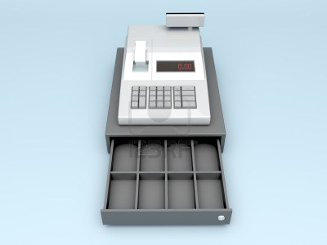



Ingreso de Dinero
Solicita Dinero
Realiza transacción
Realiza Desembolso
Registra Ingreso
Revisa Gerencia

Slide 3


Egreso de Dinero
Desembolsa
Solicita Dinero
Revisa Gerencia
Registra Egreso

Slide 4



Rendición de Cuentas
Rinde Cuentas
Revisa Rendición
Comprobantes

Slide 5
Sugerencias
Todas las salidas de Dinero se deben hacer con una solicitud de caja aprobada por Gerencia.
En Obra se debe asignar un responsable de Caja Chica, similar a Maribel.

